Slide 1
Ингаляционная анестезия
Захаров егор владимирович
EZAKHarof@gmail.com

Slide 2
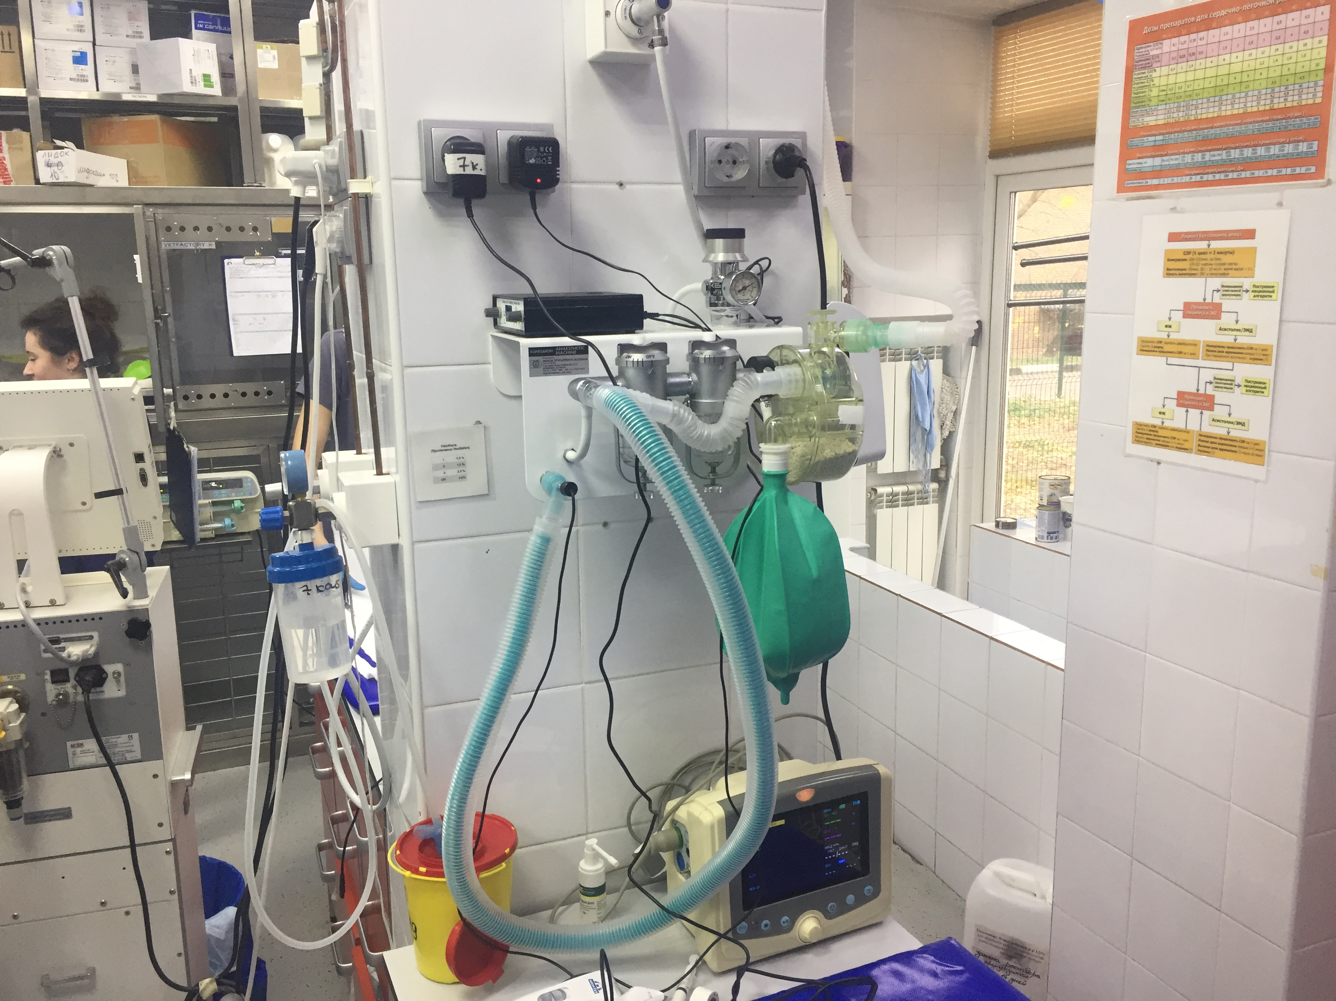
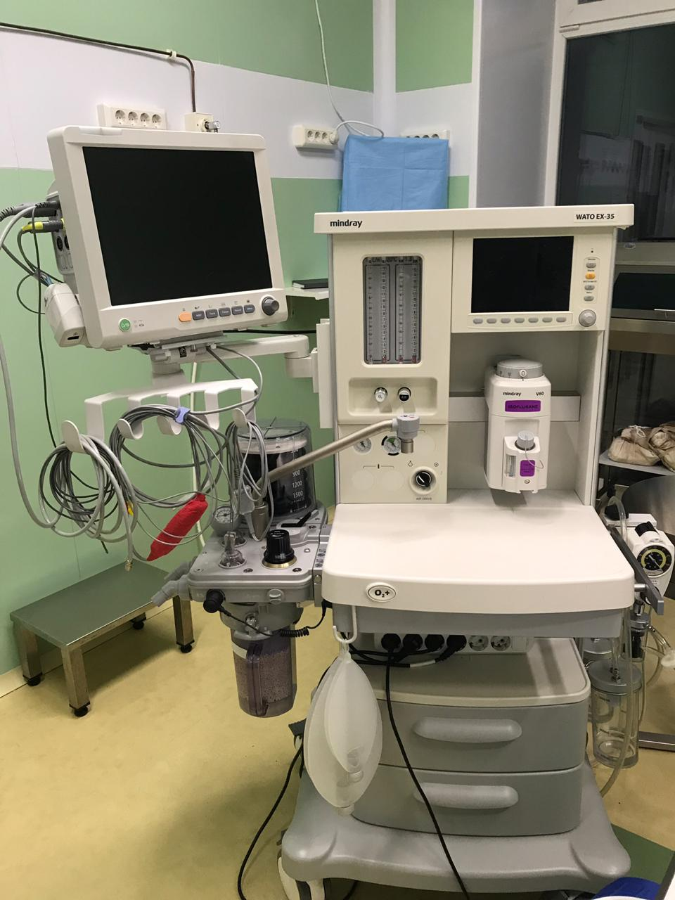
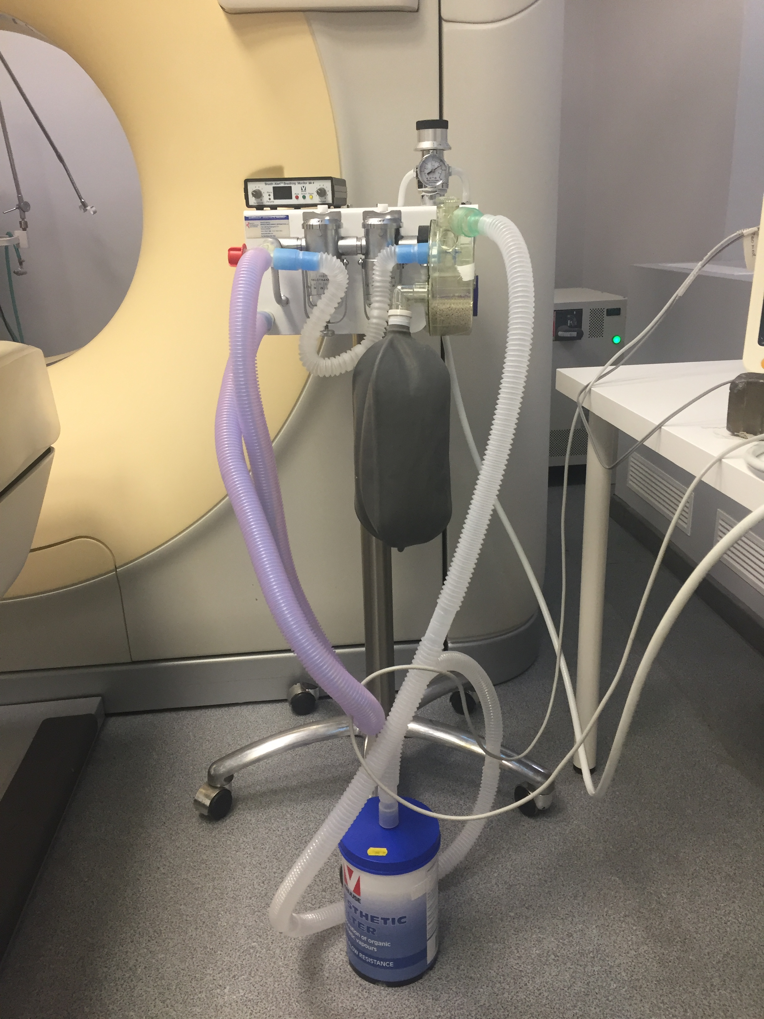
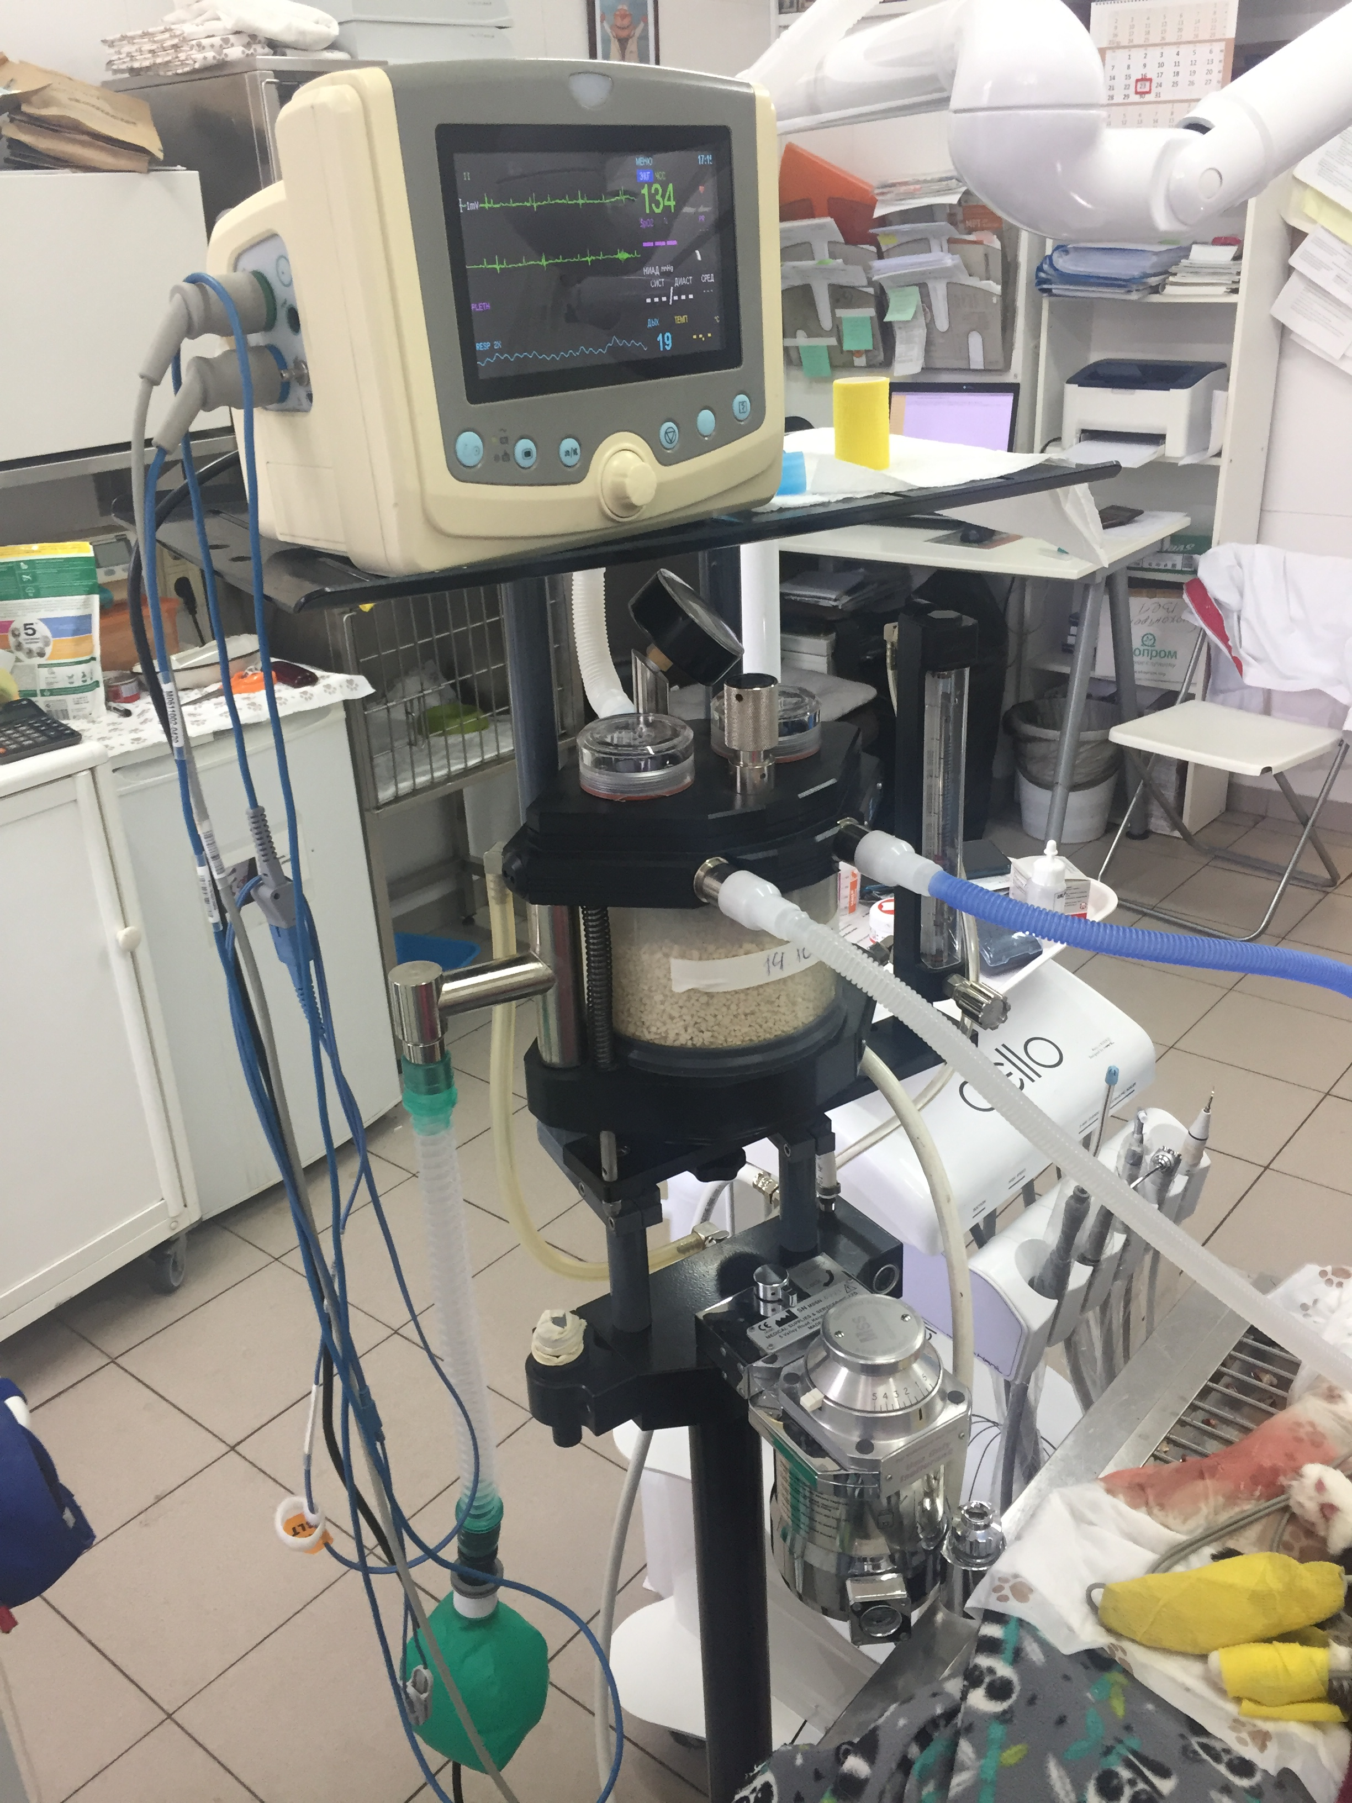
Аппаратура
Простой испаритель
Наркозно-дыхательный аппарат

Slide 3
Составляющие
Источник кислородно-воздушной смеси
Испаритель
Контур
Датчик давления (монометр)

Slide 4
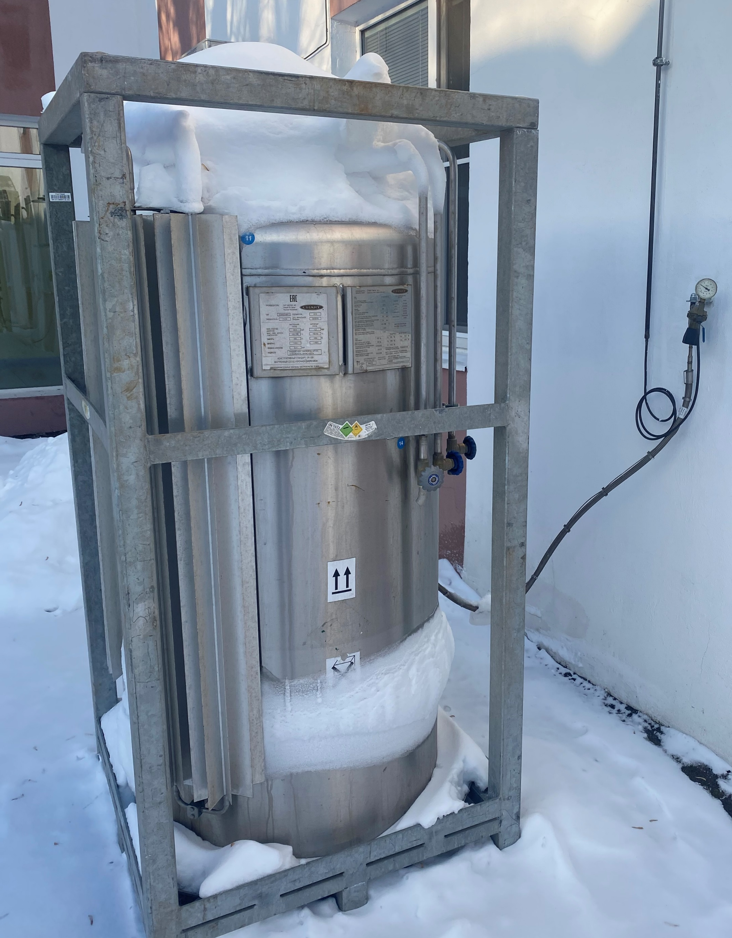
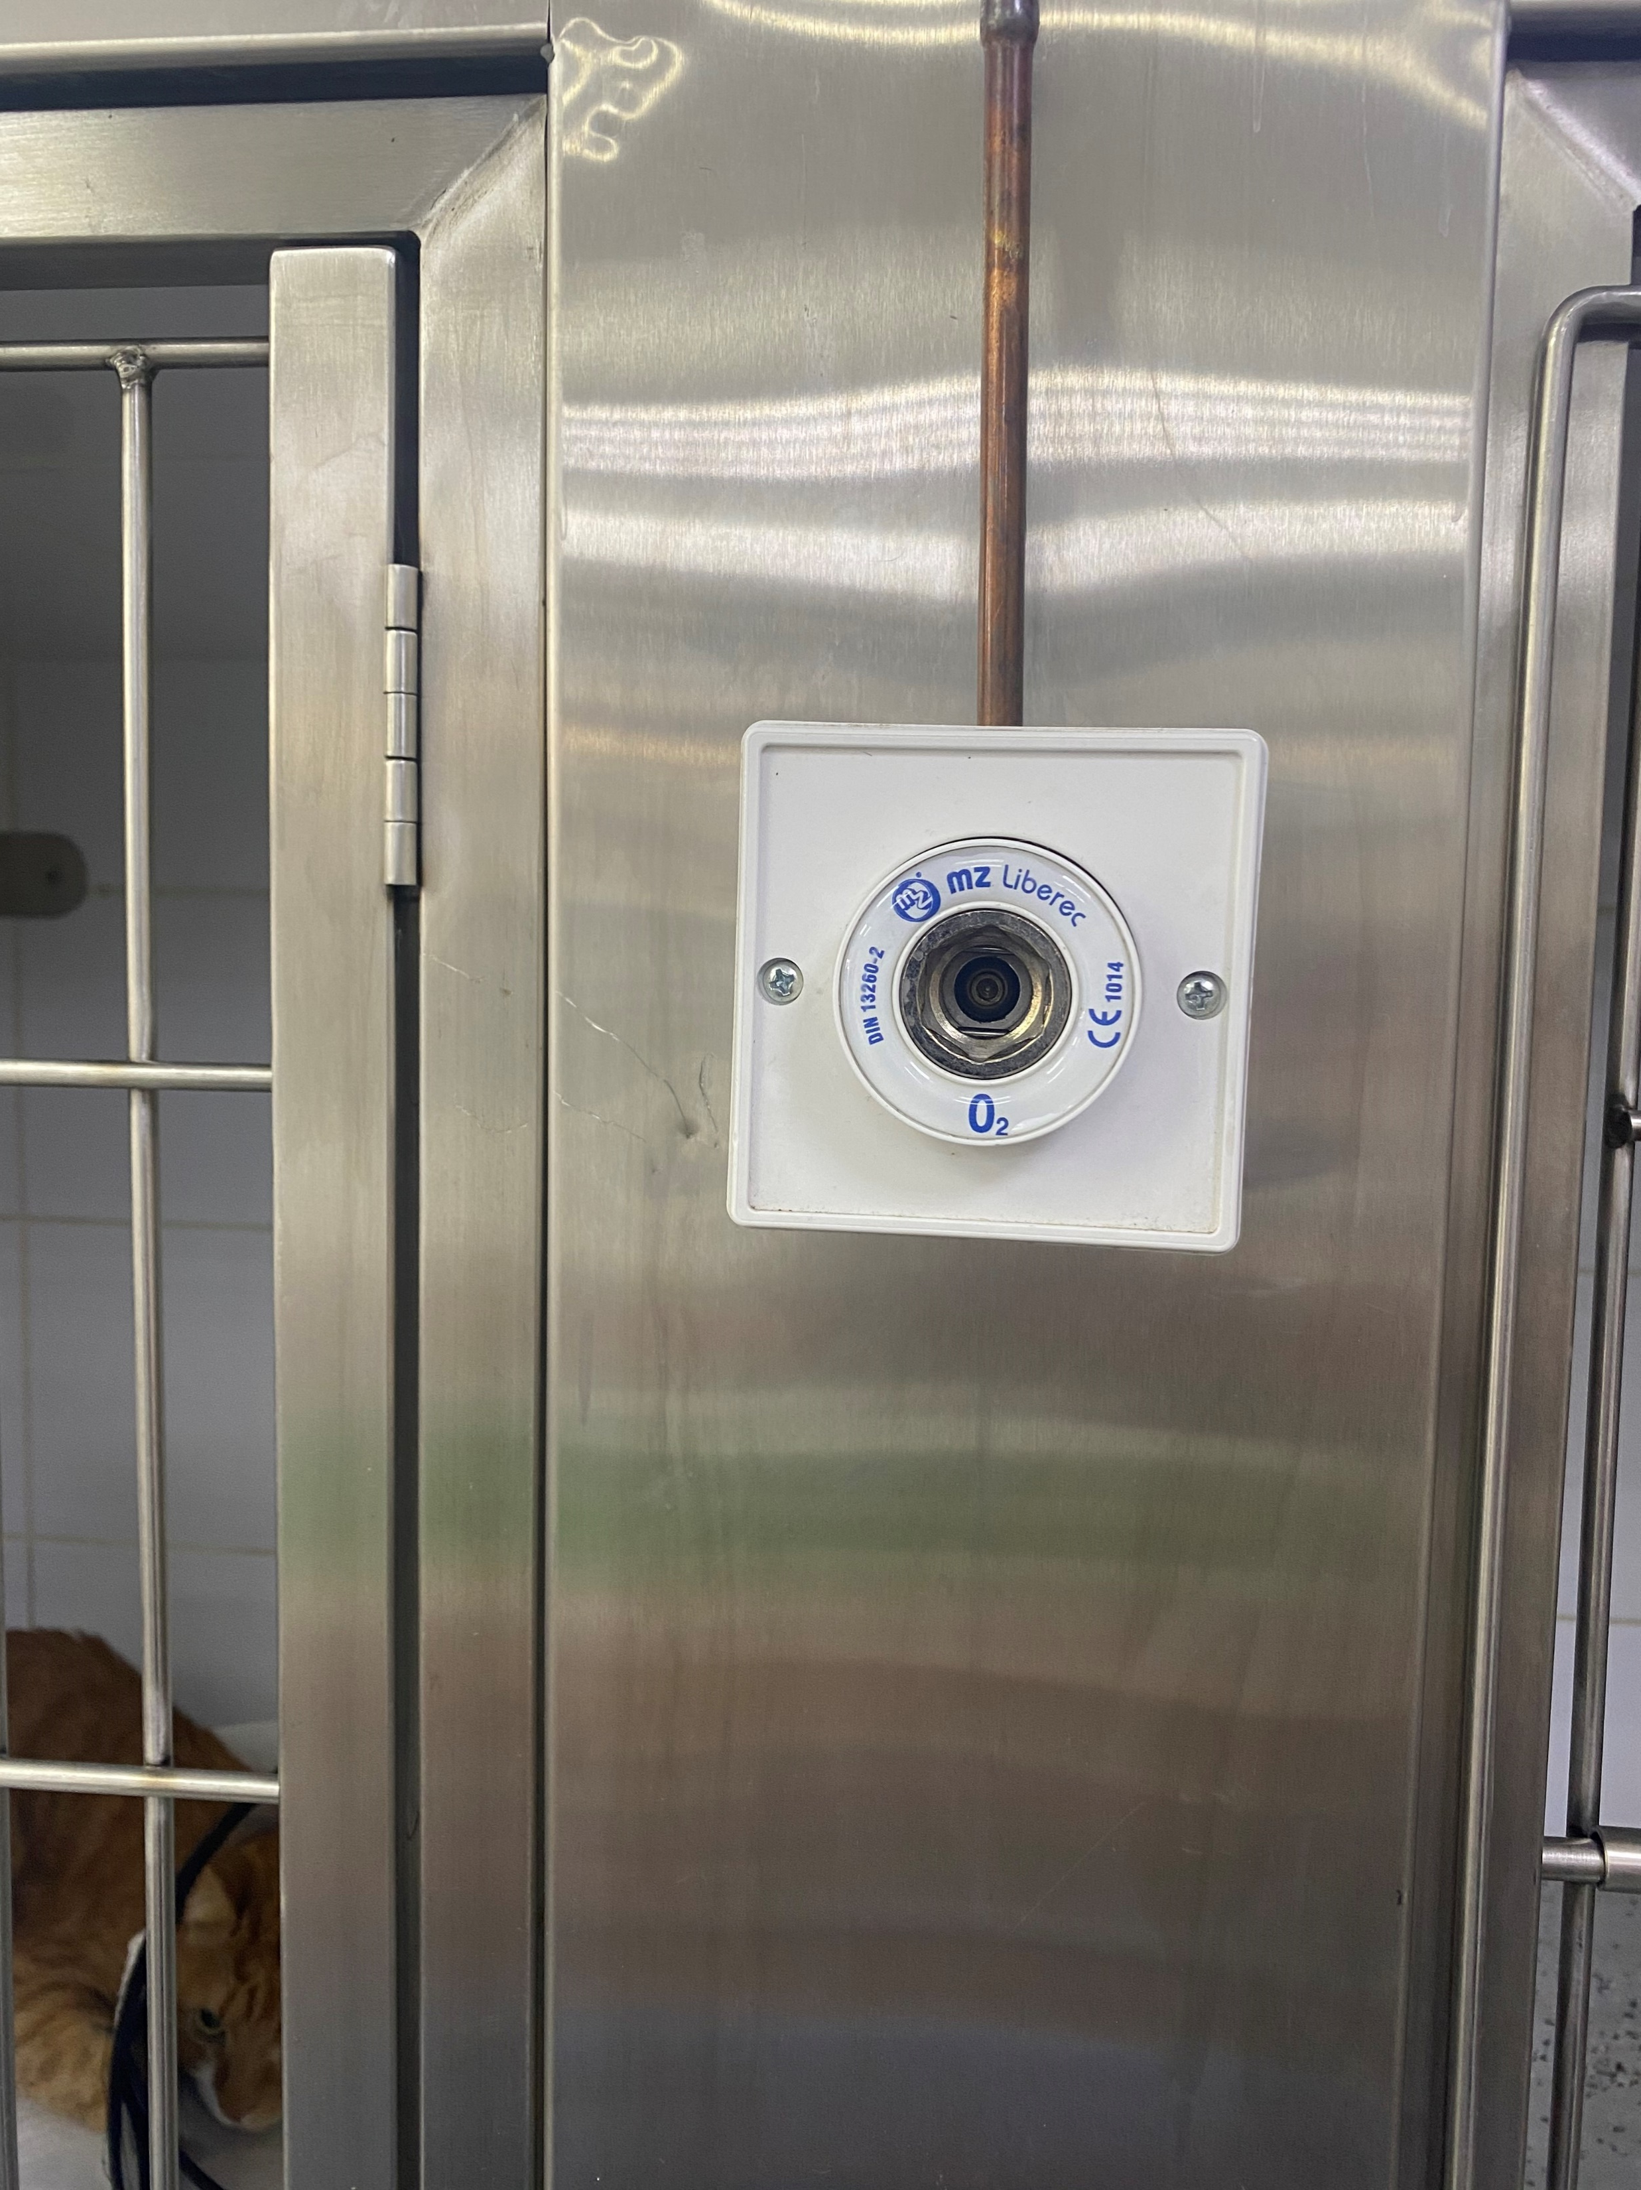
Источник кислородно-воздушной смеси
Балон
Копрессор
Централизованная разводка кислорода

Slide 5
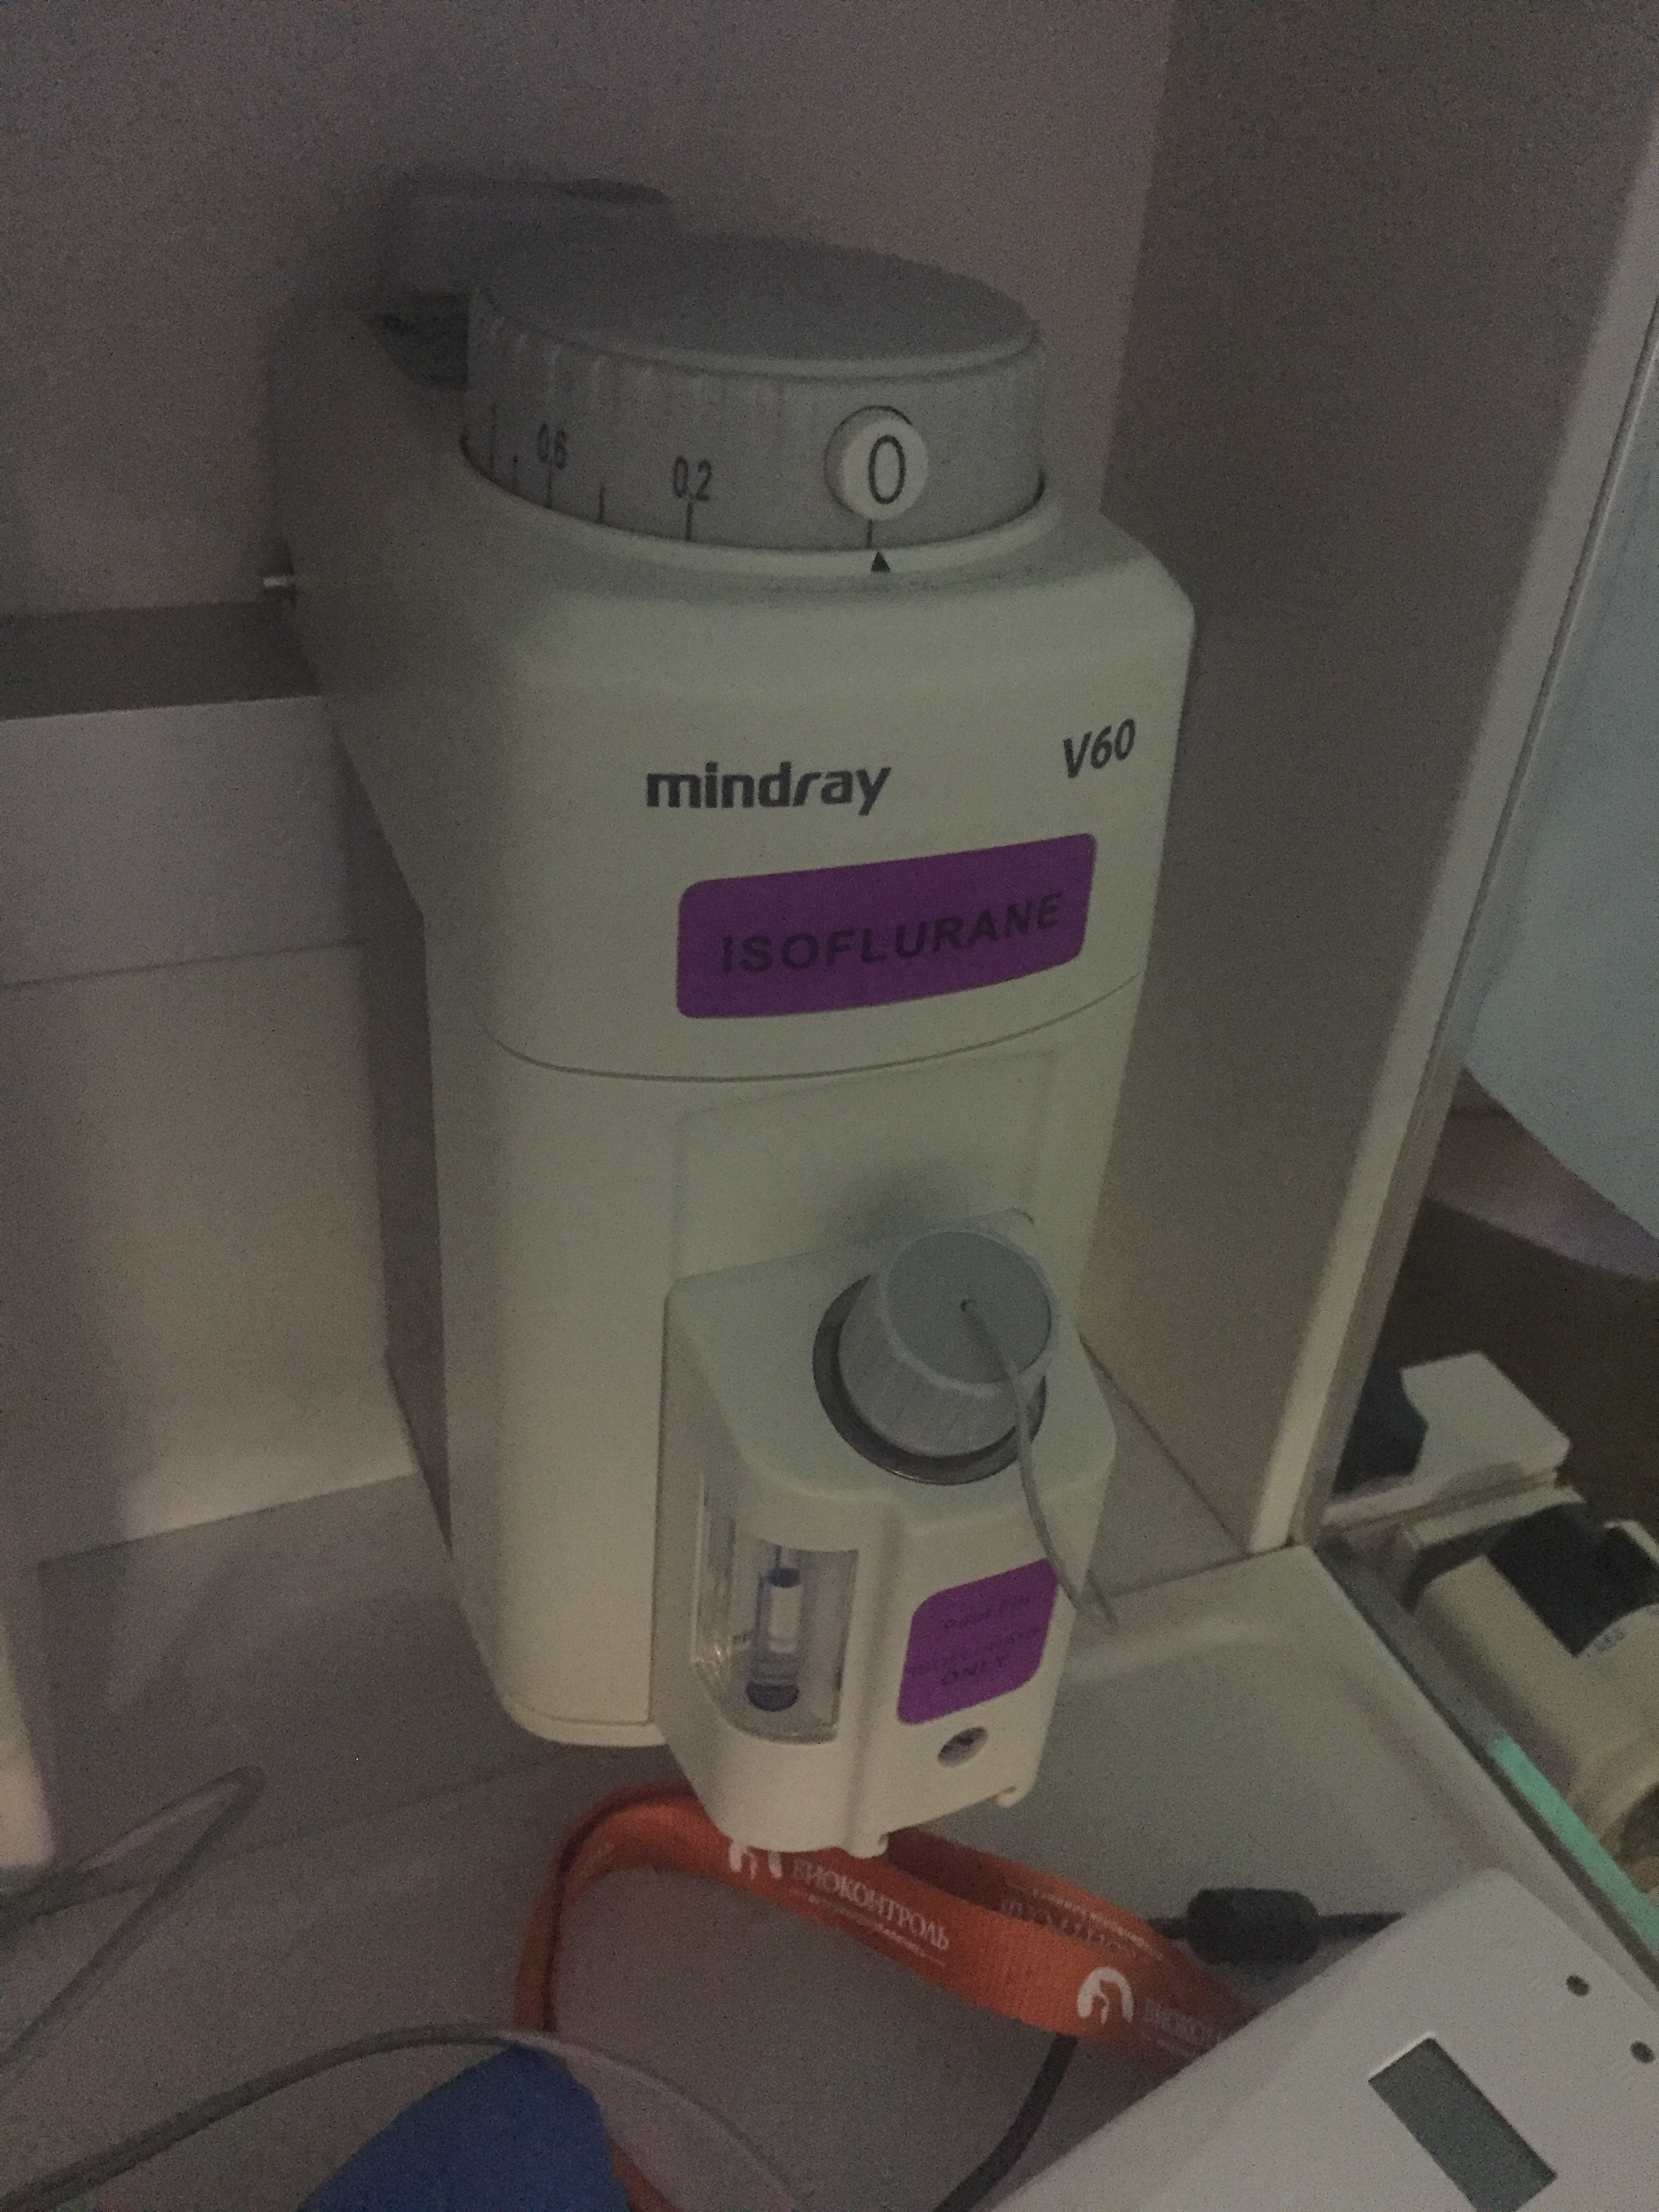
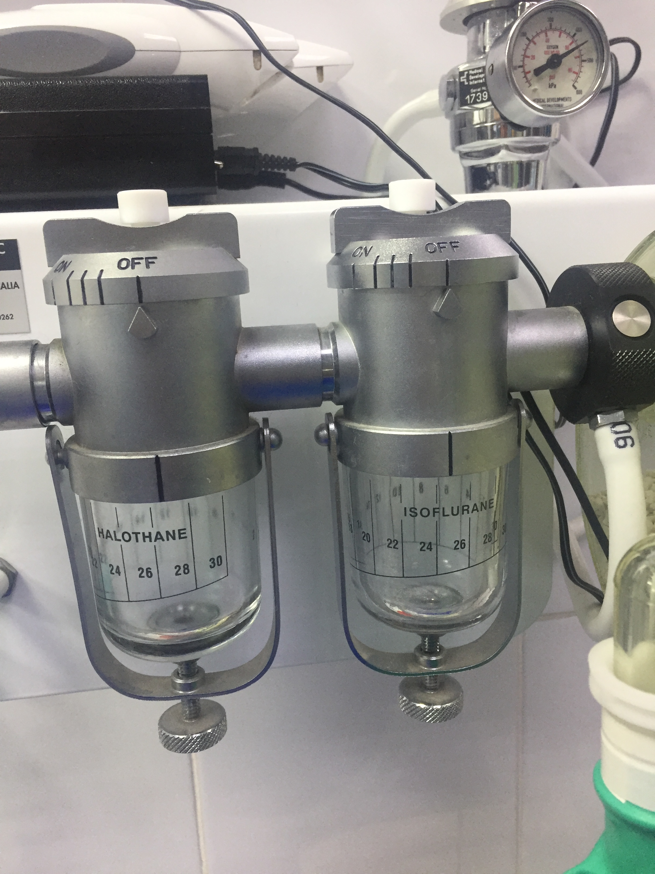
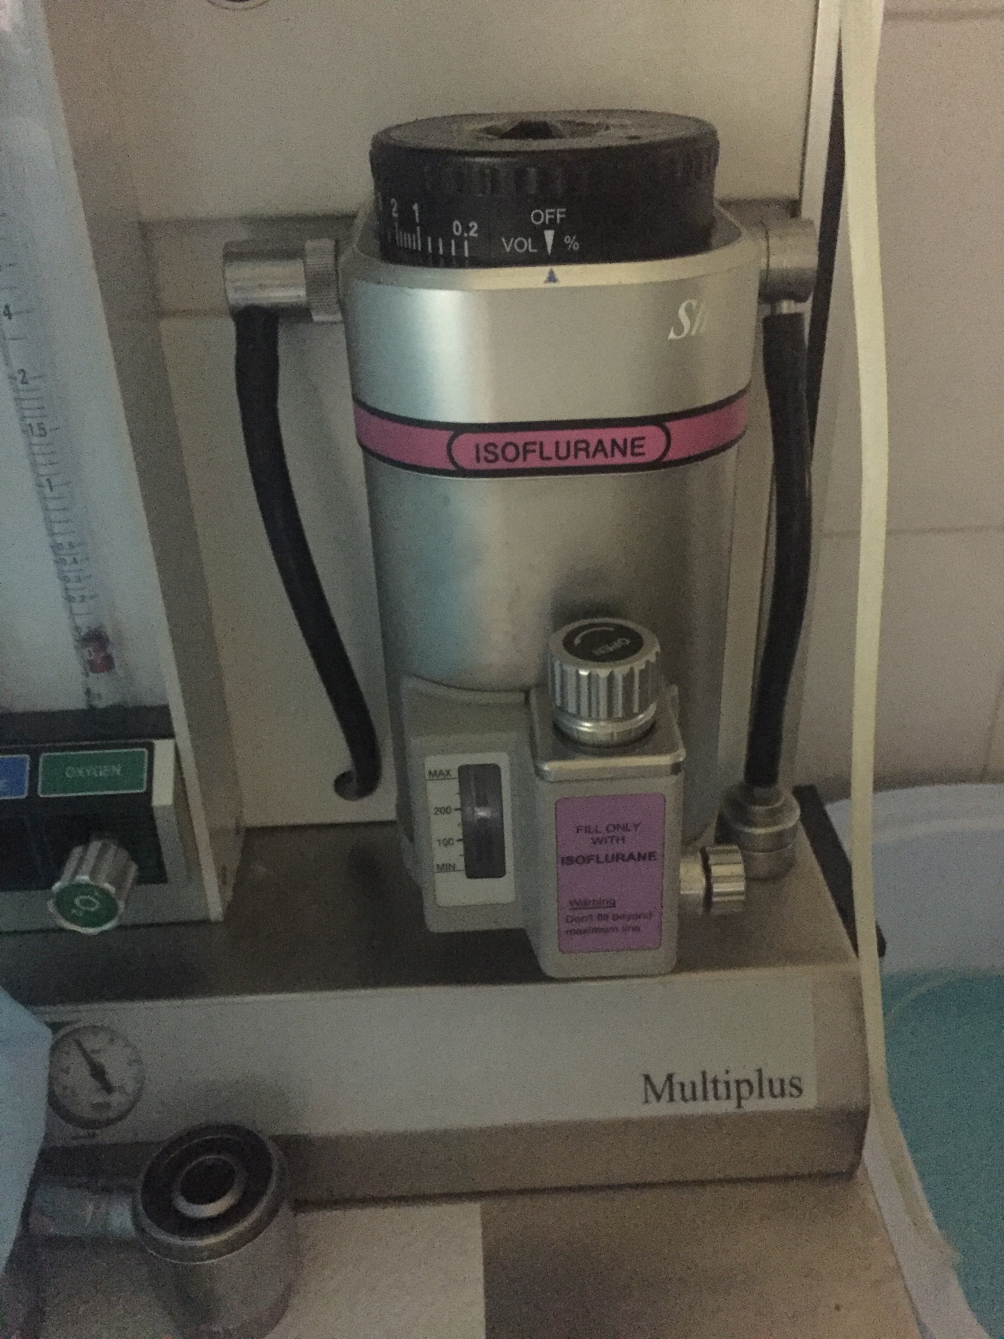
Испарители
Приспособления превращающие жидкости в пары
Доставляют газ в дыхательный контур

Slide 6
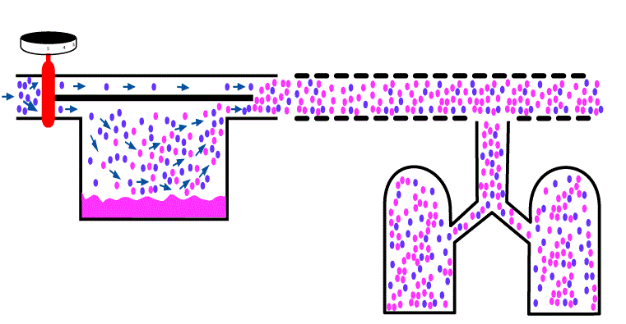
Устройство испарителя
www.howequipmentworks.com

Slide 7
Клапан закрыт - 0
Ручка регулировки
“by pass” путь
Подача
свежего газа
Разделительный клапан
www.howequipmentworks.com

Slide 8
Средняя подача - 3
Ручка регулировки
“by pass” путь
Подача
свежего газа
Разделительный клапан
www.howequipmentworks.com

Slide 9
Максимальная подача - 5
Ручка регулировки
“by pass” путь
Подача
свежего газа
Разделительный клапан
www.howequipmentworks.com

Slide 10
Слабая подача - 1
Ручка регулировки
“by pass” путь
Подача
свежего газа
Разделительный клапан
www.howequipmentworks.com

Slide 11
Высокий поток свежего газа
Подача
свежего газа
www.howequipmentworks.com

Slide 12
Увеличение площади испарения
Подача
свежего газа
Фитили
www.howequipmentworks.com

Slide 13
Температура
Подача
свежего газа
Подача
свежего газа
Температура
Температура
www.howequipmentworks.com

Slide 14
Металлический корпус
Подача
свежего газа
www.howequipmentworks.com

Slide 15
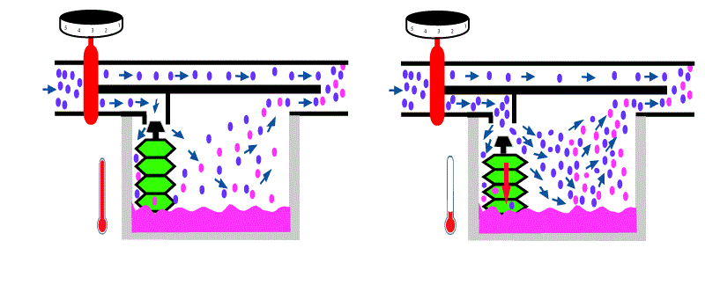
а
Температура
Температура
«Металлические стержни»
Температура
Температура
«Жидкостные меха»
www.howequipmentworks.com

Slide 16
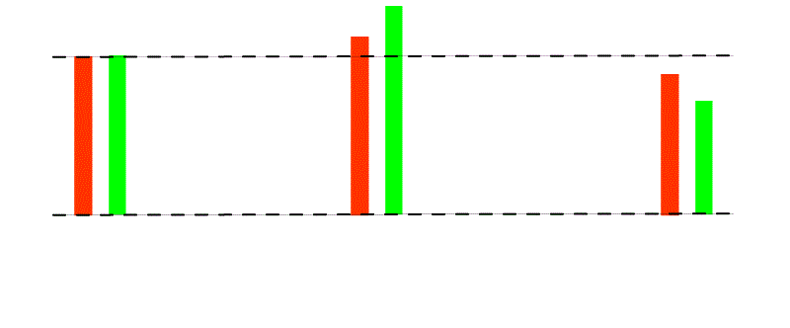
Биметаллические пластинки
www.howequipmentworks.com

Slide 17
Биметалические пластинки
Температура
Температура
www.howequipmentworks.com

Slide 18
Противодавление при PPV
www.howequipmentworks.com

Slide 19
www.howequipmentworks.com

Slide 20
Высокая
концентрация
www.howequipmentworks.com

Slide 21
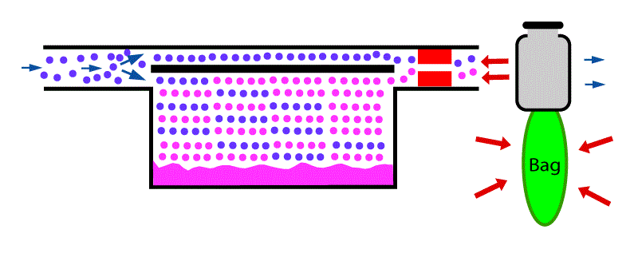
Длинная входная трубка
Увеличенное сопротивление
www.howequipmentworks.com

Slide 22
Однонаправленный клапан
www.howequipmentworks.com

Slide 24
Дыхательные контуры

Slide 25
Дыхательные контуры
Реверсивные
Полузакрытый
Закрытый
Нереверсивные
Открытый
Полуоткрытый

Slide 26
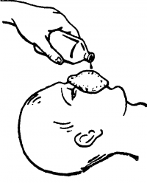
Открытый контур
Атмосферный воздух + анестетик
Вдох и выдох в атмосферу
Невозможность контроля глубины
Большой расход анестетика
Загрязнение операционной

Slide 27
Полуоткрытый контур
Вдох из дыхательного контура
Выдох в атмосферу (нереверсивный клапан)
Выдох обратно в контур («промывная» система)
Большой расход анестетика
Загрязнение операционной?
Поток свежей газовой смеси 100-200 мл/кг/мин

Slide 28
Mapleson классификация

Slide 29
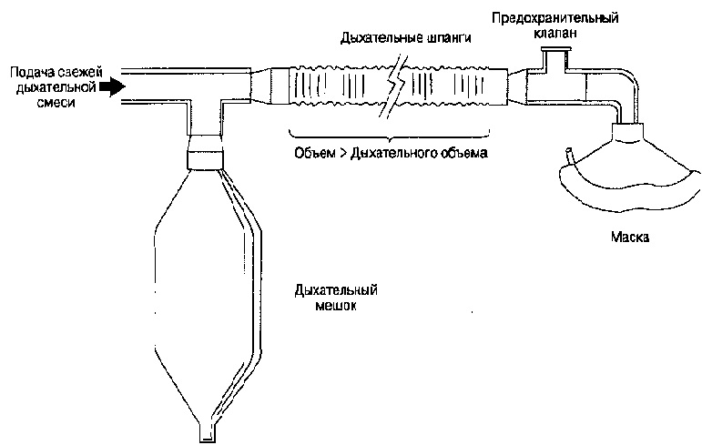
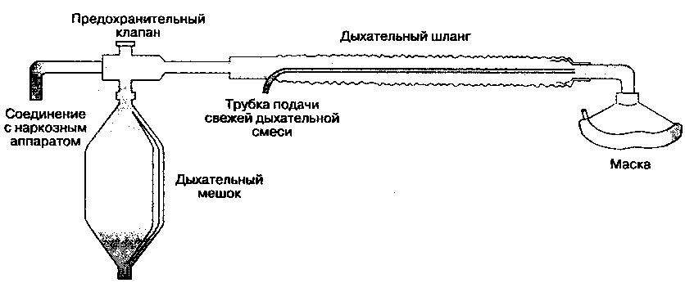

Slide 30
Mapleson D – контур Bainа

Slide 31
Реверсивный дыхательный контур

Slide 32
Круговой контур
www.howequipmentworks.com

Slide 33
Резервный мешок
www.howequipmentworks.com

Slide 34
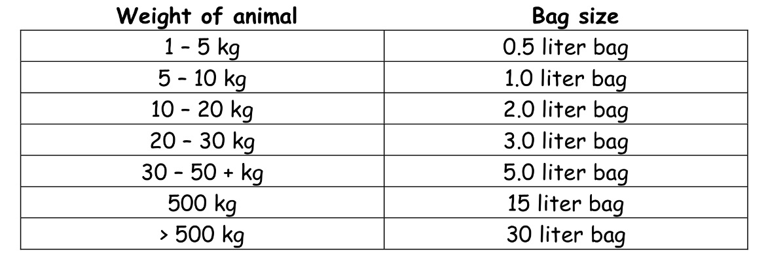
Выбор мешка
6 объемов вдоха

Slide 35
Источник свежей газовой смеси
www.howequipmentworks.com

Slide 36
Одноходовые клапаны
www.howequipmentworks.com

Slide 37
APL - клапан
www.howequipmentworks.com

Slide 38
Абсорбер СО2
www.howequipmentworks.com

Slide 39
Реверсивный контур
Источник свежей газовой смеси
Дыхательные шланги
Дыхательный мешок
Однонаправленные клапаны (вдох и выдох)
Абсорбер
Регулируемый клапан ограничения давления (APL)
Система утилизации (VAG)
Манометр

Slide 40
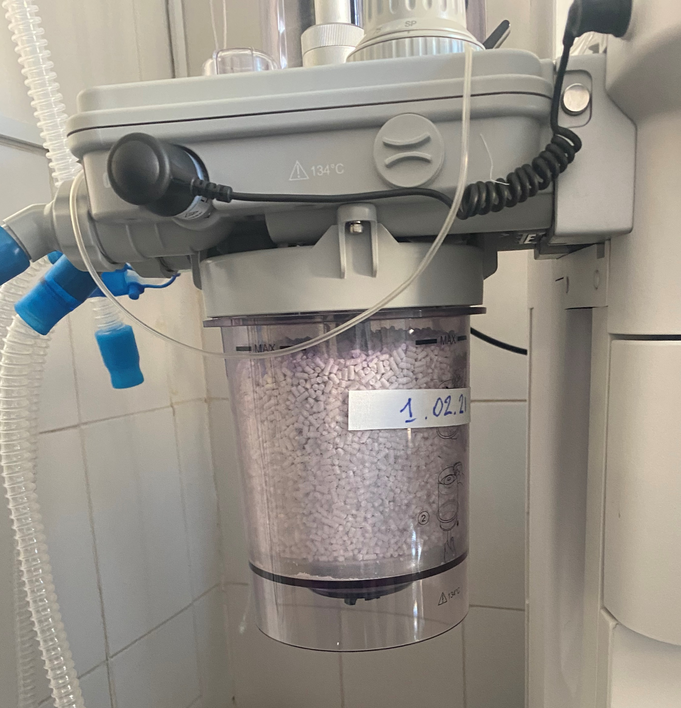
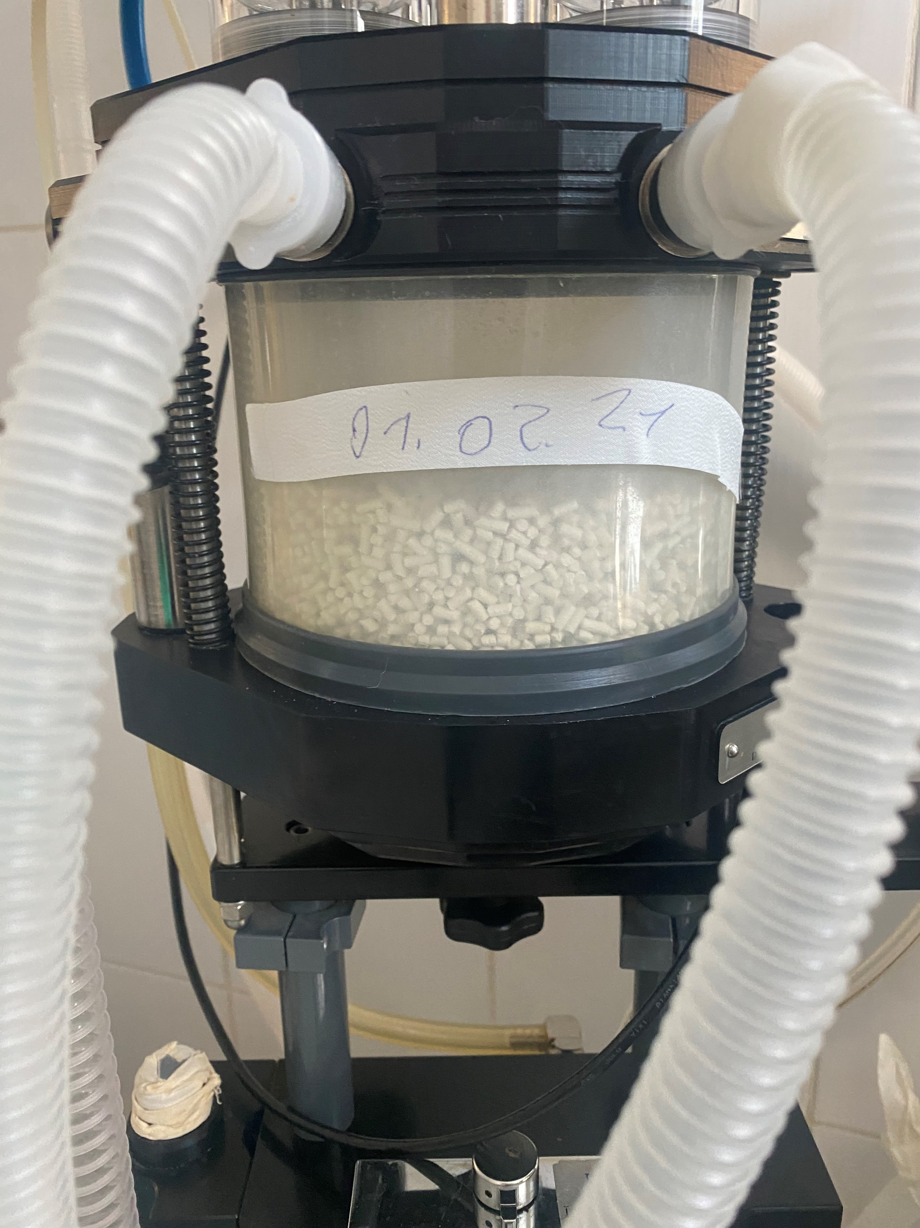
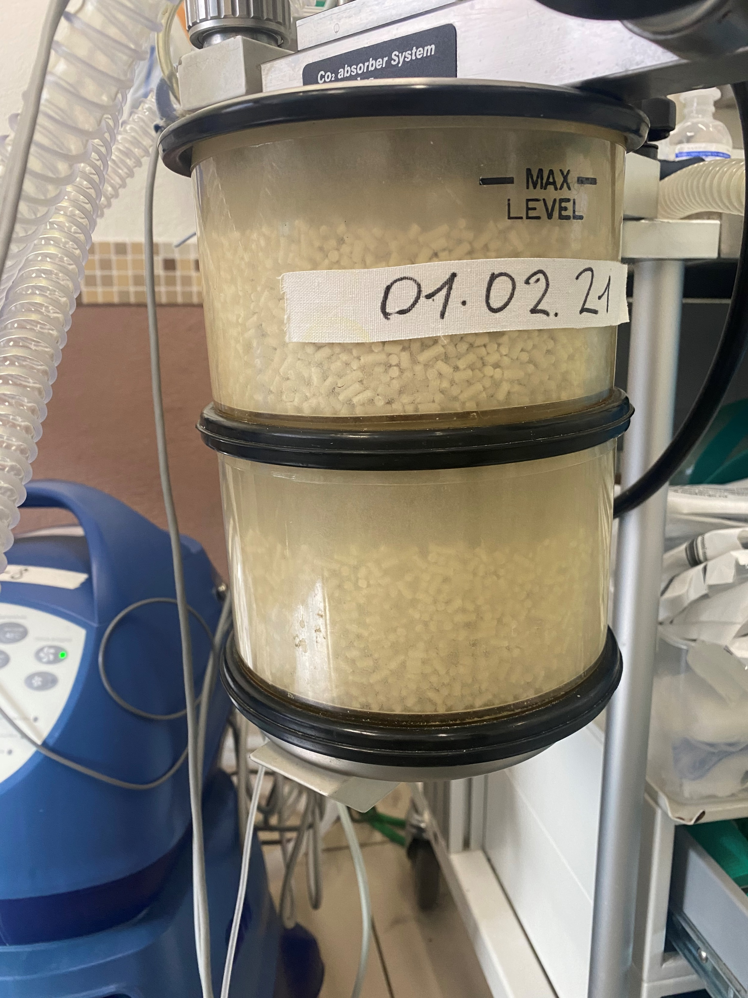
Устройство контейнеров
Боковые стороны прозрачные
Внизу решетка
Бывает 2 контейнера

Slide 41
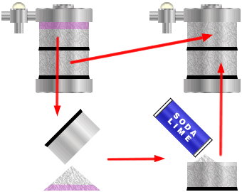

Slide 42
Смена абсорбера
При окрашивании индикатора на 2/3 необходима смена
При потоке > 5 л/мин отсутствует адсорбционная способность
Условно использован
Сильно использован
Полностью использован

Slide 43
Индикаторы
Основной принцип: кислотный или щелочной индикатор
Индикатор
Цвет
(свежий)
Цвет (использованный)
Фенолфталеин
белый
розовый
Этил фиолетовый
белый
фиолетовый
Титановый желтый
красный
желтый
Этиловый оранжевый
оранжевый
белый
Мимоза Z
красный
белый

Slide 44
Адсорбер
Для адсорбции чаще всего используется натронная известь
CO2+H2O → H2CO3
H2CO3 + 2NaOH → Na2CO3 + 2H2O + тепло
Na2CO3 + Ca(OH)2 → CaCO3 + 2NaOH + тепло

Slide 45
Закрытый
Вдох и выдох в дыхательный контур
Поток смеси = МОД (5-10 мл/кг/мин)
Низкий расход анестетика
Дыхательная смесь подогревается и увлажняется
Отсутствие загрязнения атмосферы операционной
Риск гипоксии
Не всегда подходит для пациентов с низкой массой тела

Slide 46
Полузакрытый
Вдох из дыхательного контура
Выдох в дыхательный контур ± атмосфера
Поток смеси > МОД (20-50 мл/кг/мин)
Низкий расход анестетика
Дыхательная смесь подогревается и увлажняется
Отсутствие загрязнения атмосферы операционной
Риск гипоксии
Не всегда подходит для пациентов с низкой массой тела

Slide 47
Количество реверсии зависит от четырех факторов:
дыхательный контур
режим вентиляции (спонтанный или механический)
скорость потока свежего газа
дыхательный паттерн пациента

Slide 48
Индукция – начальные (50-100 мл/кг/мин) (10–20 мин)
Поддержание – 20-50 мл/кг/мин
Низкопотоковая анестезия (Low-flow) – 5-10 мл/кг + объем потерь
Поток <250 мл/мин – чаще не корректный
Пробуждение – 200-300 мл/кг/мин
APL всегда открыт

Slide 49
Низкопотоковая – Low-Flow
Необходим газовый анализатор
Индукция – потоки по анализатору
Поддержание – 5 мл/кг/мин
+200 мл/мин при боковом анализаторе
+объем утечек
Поток кислорода, анестетика – по анализатору
Пробуждение – поток >200 мл/кг

Slide 51
Перевод на ИВЛ
Самостоятельно
Не деполяризующие миорелаксанты (рокуроний, атракурий)
Тилетамин/кетамин болюс
Побольше изофлурана ?
Просто перевести на ИВЛ ?

Slide 52
Алгоритм ИВЛ – последовательность подачи серии вдохов
Режим ИВЛ – способ реализации отдельного вдоха

Slide 53
Алгоритмы ИВЛ
Assist Control
Задается параметр отдельного вдоха и частота
Количество вдохов больше или равно заданной частоте
Все вдохи одинаковые
При отсутствие или отключения триггера – обязательная вентиляция

Slide 54
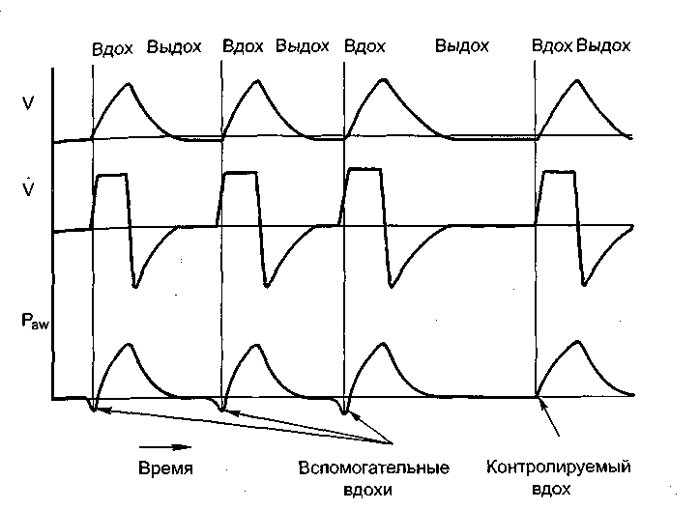

Slide 55
Алгоритмы ИВЛ
SIMV (Synchronized Intermittent Mandatory Ventilation)
Задается параметр отдельного вдоха и частота
Ожидание дыхательной попытки
Количество механических вдохов равно заданным

Slide 56
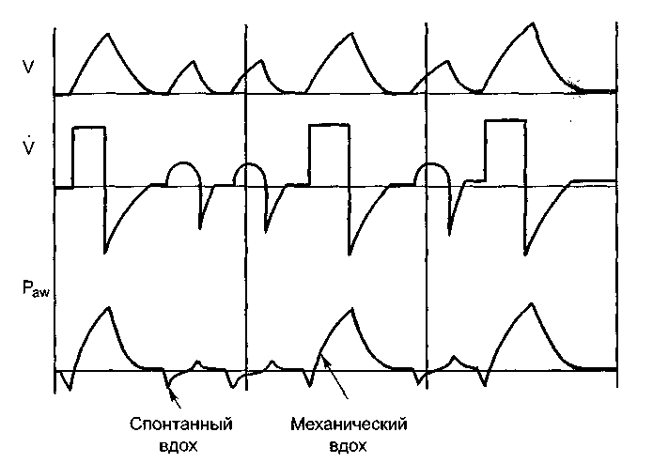

Slide 57
Режимы ИВЛ
Контролируемые по объему – Volume control, Volume support
Контролируемые по давлению – Pressure control, Pressure support

Slide 58
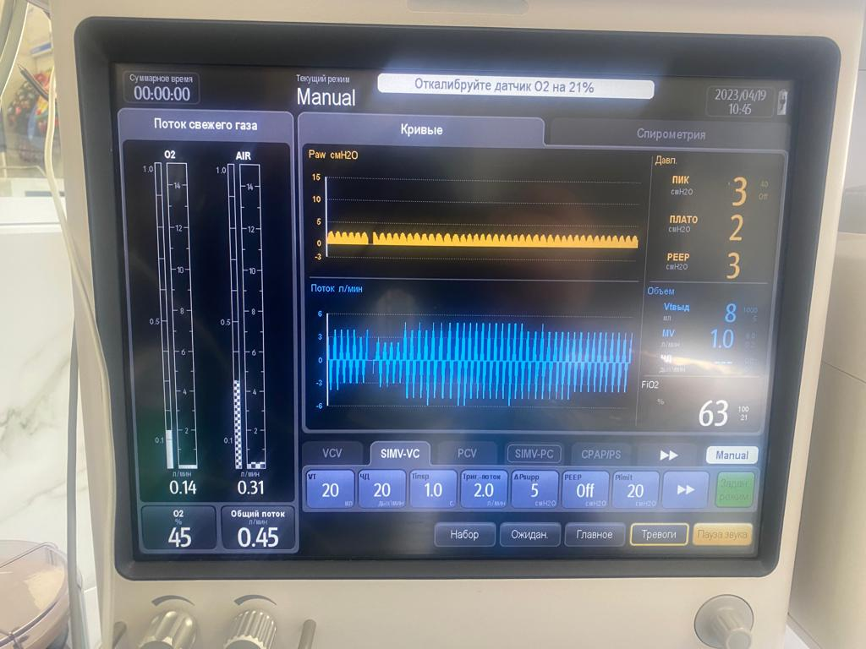
Volume control
Выставляем желаемы объем
Давление получаем

Slide 59
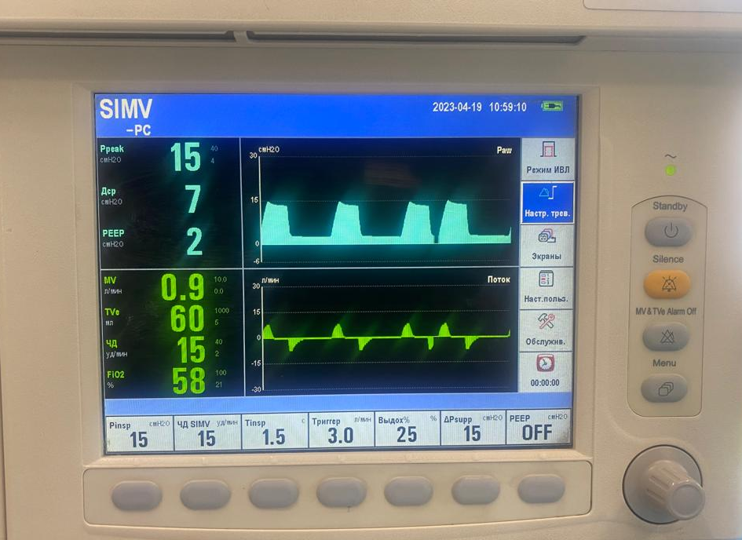
Pressure control
Выставляем желаемое давление
Объем получаем

Slide 60
Выбор
Активность хирурга
Открытие полостей – грудная, брюшная
Изъятие органов
Коллабирование легких
«Всё на усмотрение клинициста»

Slide 61
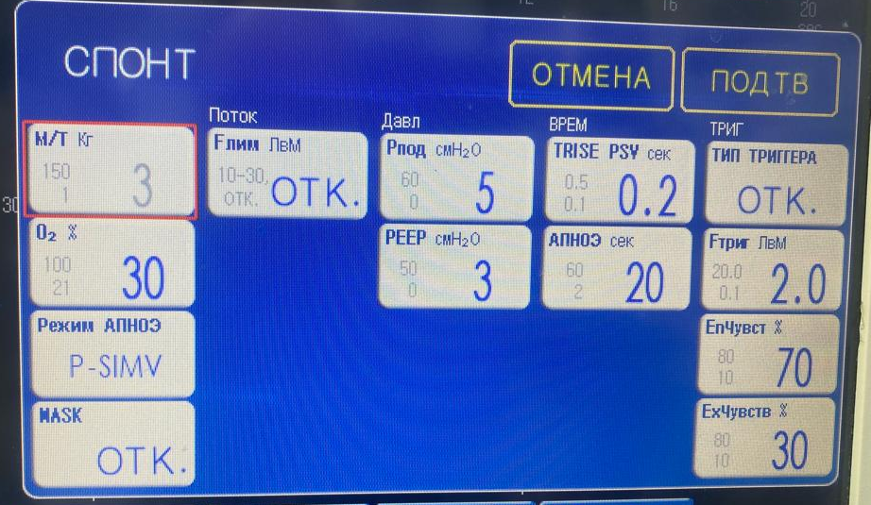
Pressure support ventilation
Вспомогательная вентиляция по давлению
Только с самостоятельными попытками

Slide 63
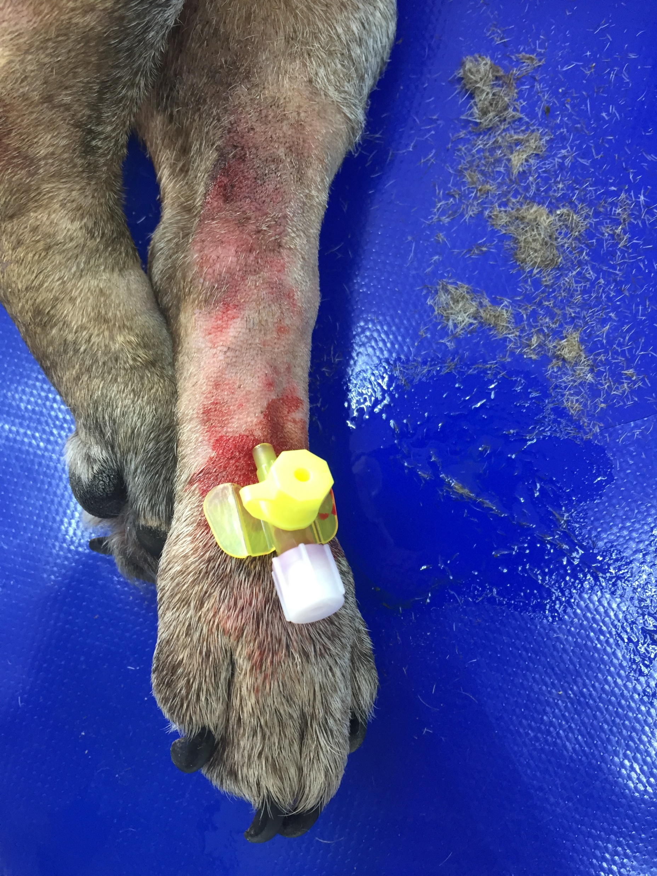
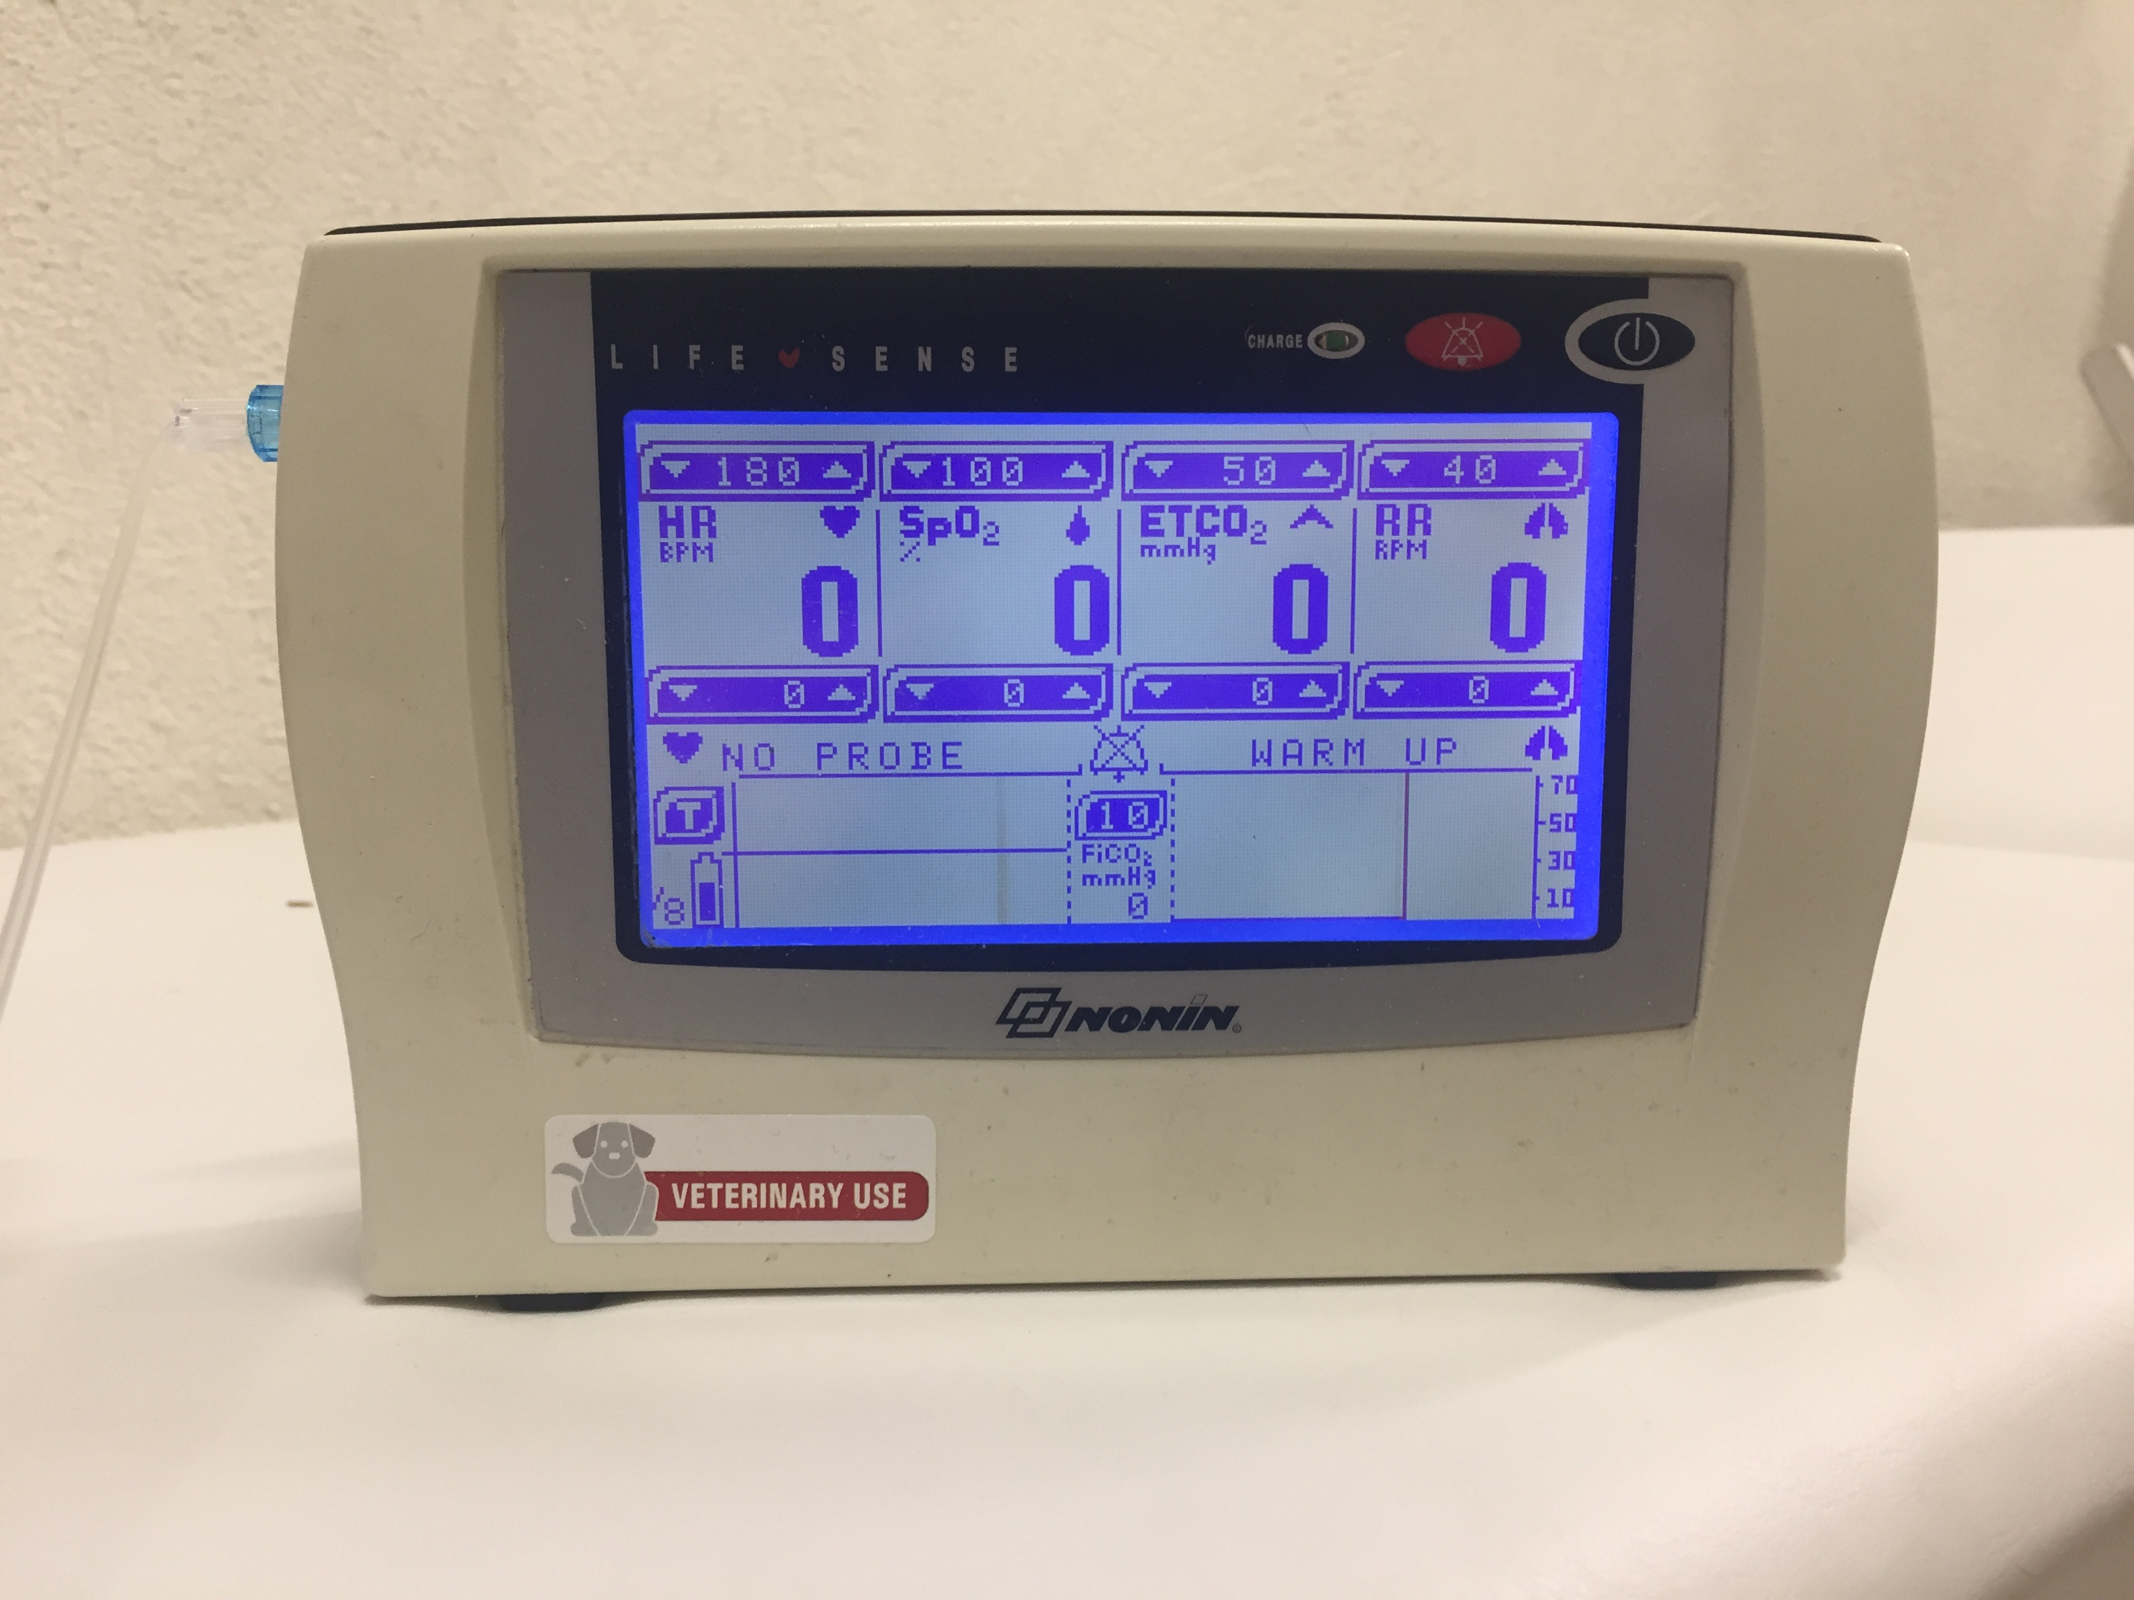
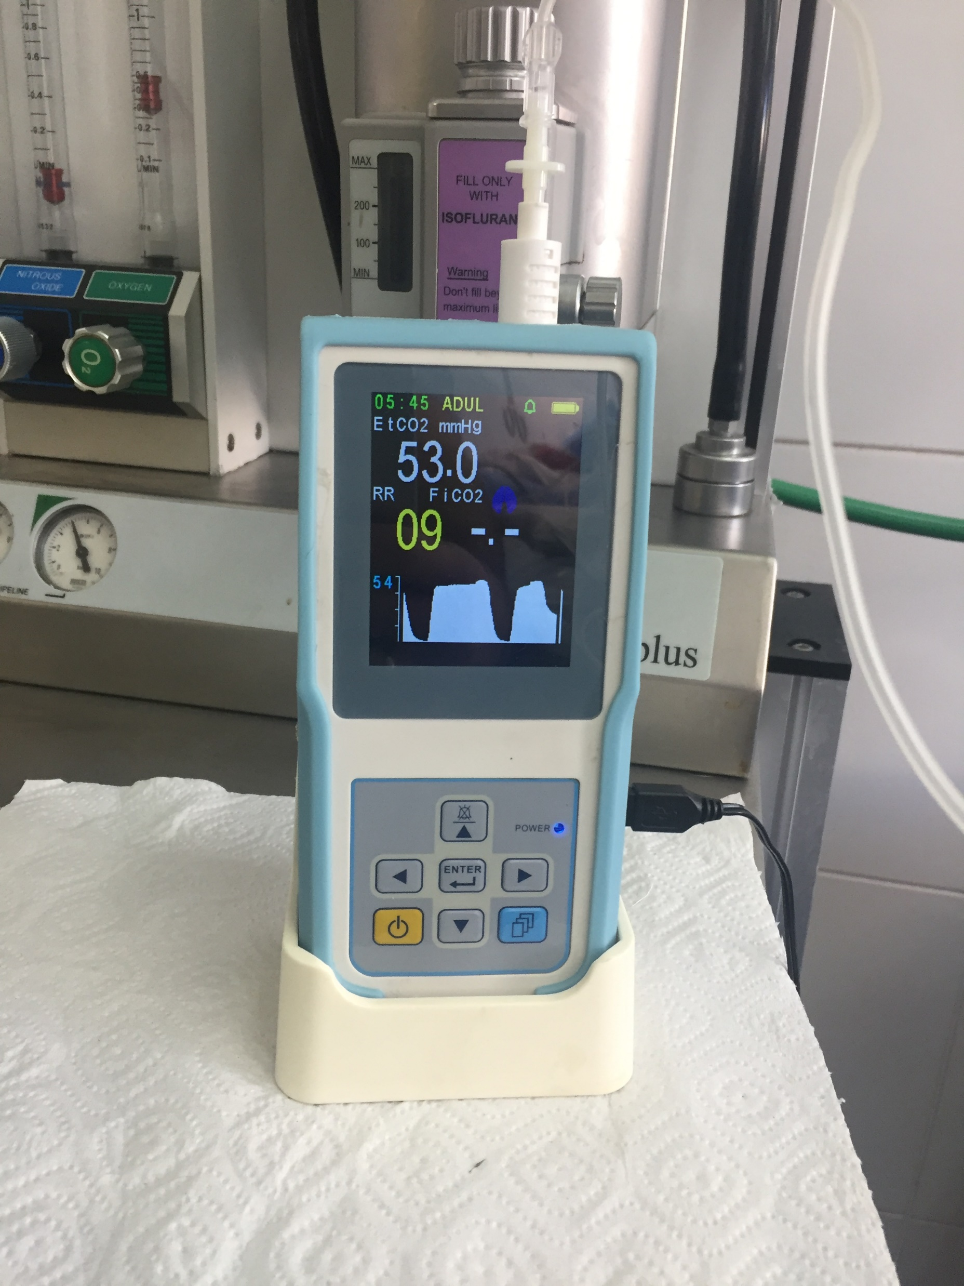
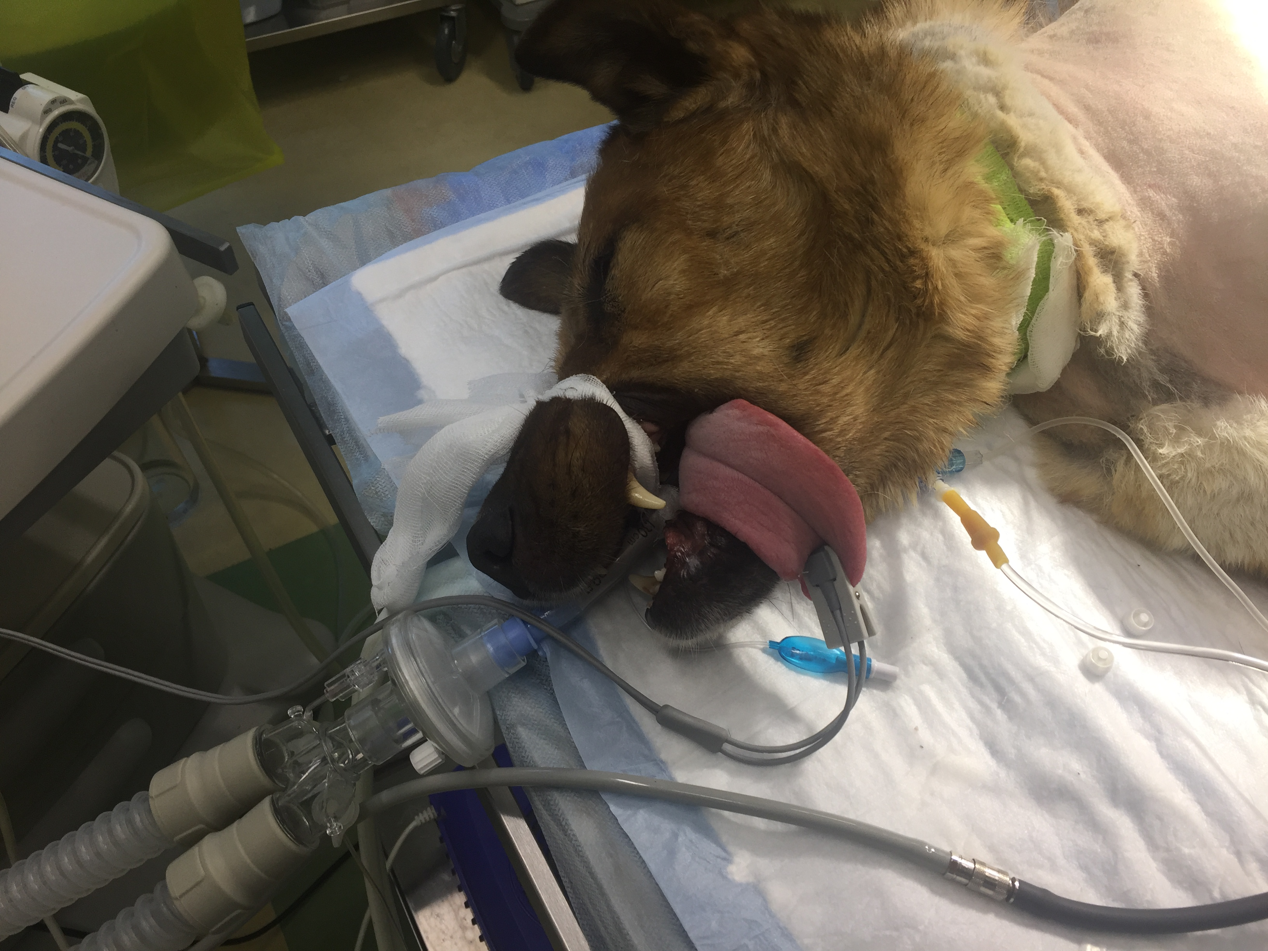
Мониторинг
Артериальные газы – идеально
Пульсоксиметрия
Капнометрия

Slide 64
Ингаляционные анестетики

Slide 65
Анестетики
Газы:
Закись азота
Ксенон
Пары:
Метоксифлюран
Галотан
Изофлюран
Десфлюран
Севофлюран

Slide 66
Современные
Меньше метаболизируются
Менее выражена сердечной-сосудистая депрессия
Быстрее распределение и элиминация
Анальгезия
Менее токсичны
Не горят, не взрываются и др.

Slide 67
Механизм действия
Макроскопически:
Ретикулярная формация
Кора головного мозга
Гиппокамп
Таламо-кортикальные проекции
Спинной мозг

Slide 68
Механизм действия
Микроскопически:
Нарушение проведения информации между нервными клетками
Различные чувствительные нейроны
Никотиновые, серотонинергические и глутаминергические рецепторы

Slide 69
Механизм действия
Молекулярные:
Двухпорные К каналы
Хлоридные каналы
Механизм до конца не изучен

Slide 70
МАК
Минимальная альвеолярная концентрация ингаляционного анестетика - это та концентрация в альвеолярном газе, при которой 50% пациентов не реагируют на определенный супрамаксимальный стимул движением

Slide 71
МАК
MAК не изменяется в зависимости от:
Пола
Веса
Вида супрамаксимального стимула
Длительности анестезии
Среднего артериального давления

Slide 72
МАК
MAК изменяется:
При изменении температуры тела
У гериатрических пациентов
При беременности
При применении других анестетиков/седативных

Slide 73
МАК
MAК повышается:
Гипертермия
Гипертиреоз
МАК понижается:
Гериатрический пациент
Гипотермия
Беременность
Анестетики/седативные
Катехоламины
Гипотиреоз

Slide 74
Поступление
Растворимость кровь/газ (τК:Г)
Легочный альвеолярный кровоток (сердечный выброс - СВ)
Альвеолярно-венозный градиент давления (δ альв.газ/Pбар)
Необходимость равновесия
Альвеолы=кровь=ткань

Slide 75
Элиминация
Большая часть выводится легкими
Некоторые частично метаболизируются
Влияющие факторы такие же, как и распределения
Растворимость кровь/газ (τК:Г)
Легочный альвеолярный кровоток (сердечный выброс - СВ)
Альвеолярно-венозный градиент давления

Slide 76
Действие на сердечно-сосудистую систему
 | Галотан | Изофлуран | Севофлуран
Сократимость | ↓↓↓ | ↓ | ↓
ЧСС | ↓↓ | ↑↑ | =
Периферическое Сопротивление | ↓ | ↓↓ | ↓
Артериальное давление | ↓↓ | ↓↓ | ↓
Сенсибилизация катехоламинам | ↑↑↑ | = | =

Slide 77
Другие действия
 | Галотан | Изофлуран | Севофлуран
Анальгезия | - | слабое | слабое
Миорелаксация | слабое | ↑↑↑ | ↑↑↑
ЧДД | ↑ | ↑↑ | ↑↑
PACO2 | - | ↑↑ | ↑
Внутричерепное давление | ↑↑↑ | ↑ | ↑

Slide 78
Изофлуран
Неприятно пахнет
Maк 1.3
Метаболизируется на 0,2 %
Протектирующее действие на ЦНС
Слабо влияет сердечную функцию
Бронходилятация

Slide 79
Севофлуран
Приятный запах
Очень быстрое распределение и элиминация
Maк 1.8
Метаболизируется на 5%
Реагирует с сухой известью

Slide 80
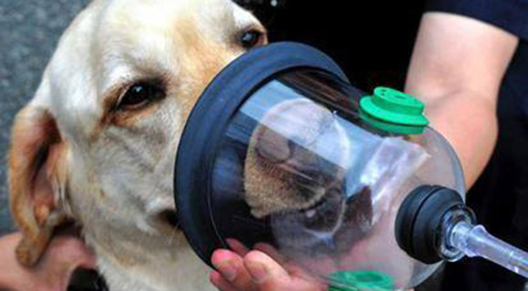
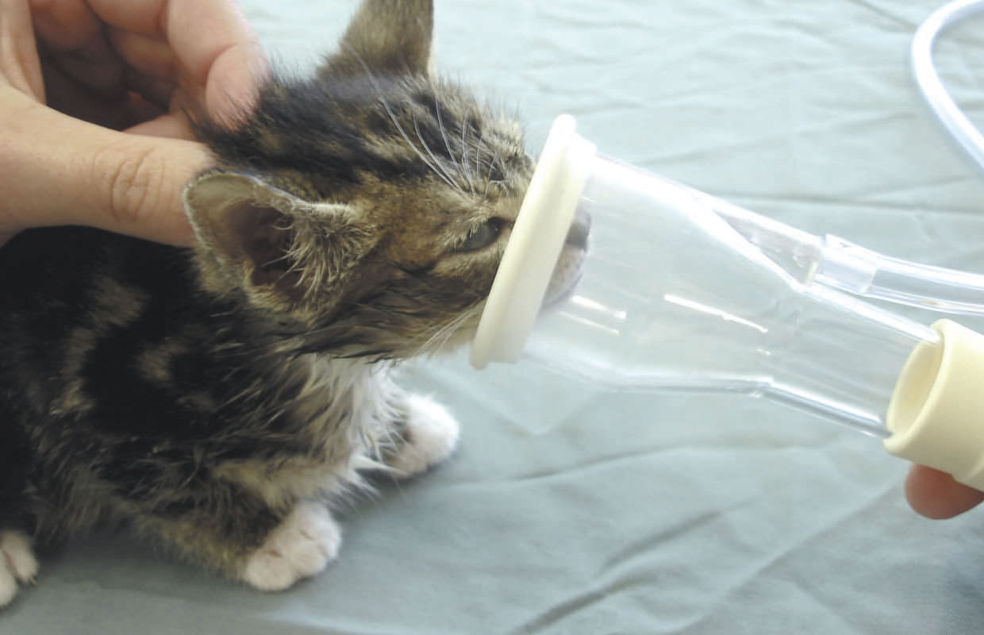
Индукция
Маска
Индукционный бокс

Slide 81
Индукционный бокс

Slide 82
Индукция
Неприятный запах
Выраженная стадийность
стадия возбуждения – рвота, дефекация, мочеиспускание

Slide 83
Ингаляционная анестезия
Быстрая индукция
Быстрая реверсия
Хорошая управляемость
«Самоконтроль»
Необходимо оборудование
Необходим мониторинг
Влияние на гемодинамику
Необходима интубация

Slide 84
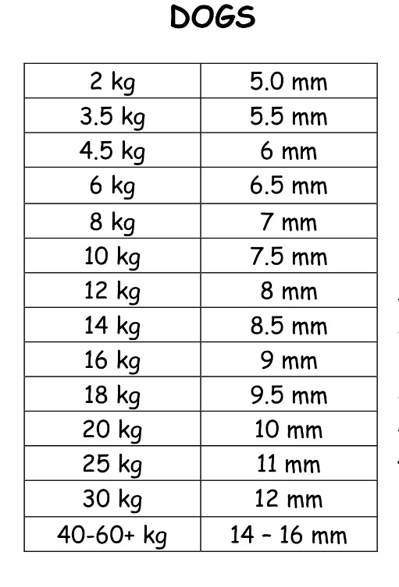
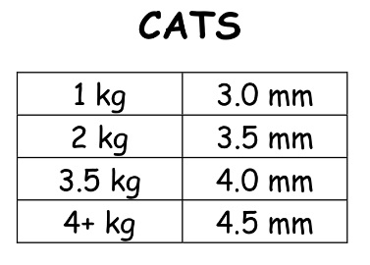
Интубация
По весу
По размеру носового зеркала
Пальпация трахеи
Измерения на рентгене
Оптимально 70% от внутреннего диаметра трахеи
Lish et al., 2008, Shelby and McKune, 2014, Chi Won Shin, 2018
Точность 2 и 3 методики 21% и 46%

Slide 85
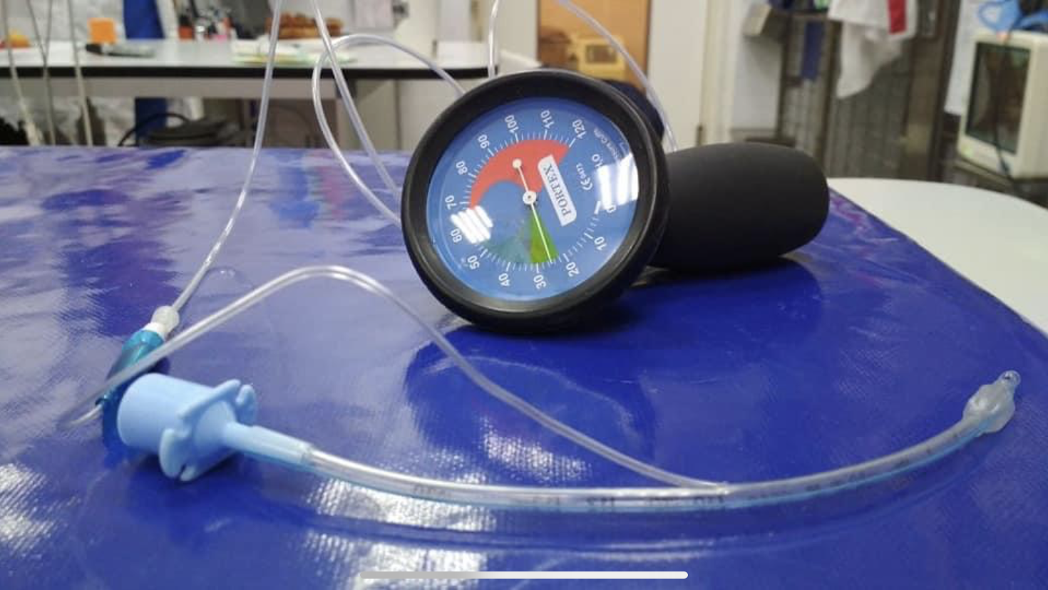
Интубация
Давление в манжете 15-25 смН2О

Slide 86
Спасибо за внимание !

